Slide 1

数
学
一
本
通
八年级下册
重点复习12
平行四边形和中位线

Slide 2
1. 如图,▱ABCD中,E、F是对角线BD上两点,且BE=DF.
3
(1)图中共有 对全等三角形;
(2)请写出其中一对全等三角形:
≌ ,并加以证明.
△ABE
△CDF(SAS)
(2)△ABE≌△CDF(SAS),△ABD≌△CDB(SSS),
△ADE≌△CBF(SAS).

Slide 3
2. 在▱ABCD中,分别以AD、BC为边向内作等边△ADE和等边△BCF,连接BE、DF.求证:四边形BEDF是平行四边形.
证明:证△DCF≌△BAE(SAS).
∴DF=BE.又∵DE=AD=BC=BF,
∴四边形BEDF是平行四边形.

Slide 4
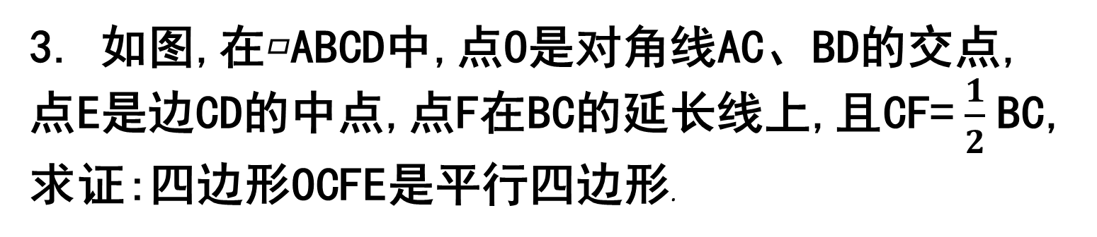
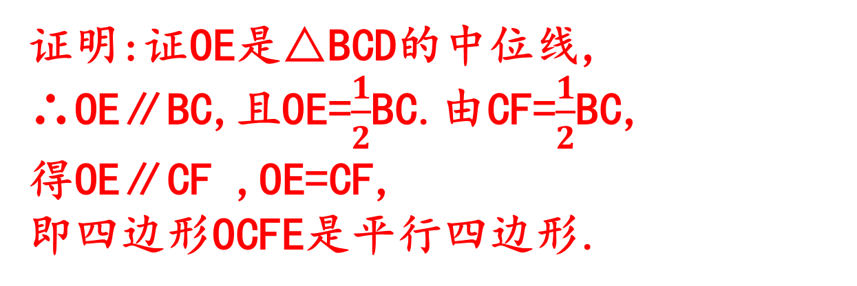
3. 如图,在▱ABCD中,点O是对角线AC、BD的交点,点E是边CD的中点,点F在BC的延长线上,且CF=$\frac{1}{2}$BC,求证:四边形OCFE是平行四边形.
证明:证OE是△BCD的中位线,
∴OE∥BC,且OE=$\frac{1}{2}$BC.由CF=$\frac{1}{2}$BC,
得OE∥CF ,OE=CF,
即四边形OCFE是平行四边形.

Slide 5
4. 如图,▱ABCD中,作AF∥CE,BE∥DF,AF交BE于G点,交DF于F点,CE交DF于H点,交BE于E点.
求证:△EBC≌△FDA.
证明:证四边形BMDK和四边形AJCN是平行四边形,
∴∠FAD=∠ECB,∠ADF=∠EBC,
即可得△EBC≌△FDA(ASA).

Slide 6
5. 如图,在平行四边形ABCD中,点M在边AD上,且AM=DM.CM、BA的延长线相交于点E,求证:
(1)AE=AB;
(2)如果BM平分∠ABC,求证:BM⊥CE.
证明:(1)证△AEM≌△DCM(AAS),得AE=CD=AB;
(2)证AB=AM=AE,即BC=BE,三线合一可得BM⊥CE.

Slide 7
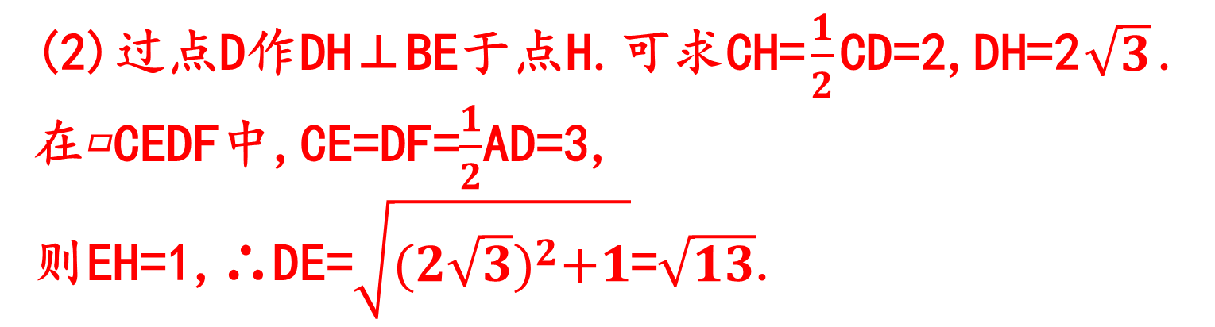
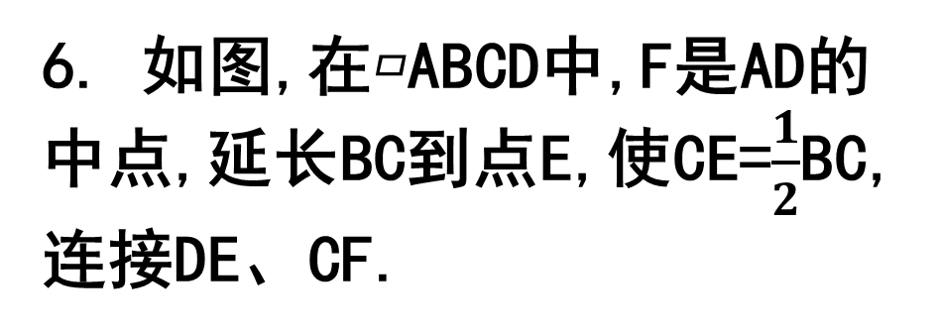
6. 如图,在▱ABCD中,F是AD的中点,延长BC到点E,使CE=$\frac{1}{2}$BC,连接DE、CF.
(1)求证:四边形CEDF是平行四边形;
(2)若AB=4,AD=6,∠B=60°,求DE的长.
证明:(1)证DF=CE,又DF∥CE,
∴四边形CEDF是平行四边形;

Slide 8
7. 如图,在梯形ABCD中,AD∥BC,AD=24cm,BC=30cm,点P自点A向点D以1cm/s的速度运动,到D点即停止.点Q自点C向点B以2cm/s的速度运动,到B点即停止,直线PQ截梯形为两个四边形.问当P、Q同时出发,多长时间后其中一个四边形为平行四边形?
解:设P,Q同时出发t s后四边形PDCQ或四边形APQB是平行四边形,则AP=t,PD=24-t,CQ=2t,BQ=30-2t.

Slide 9
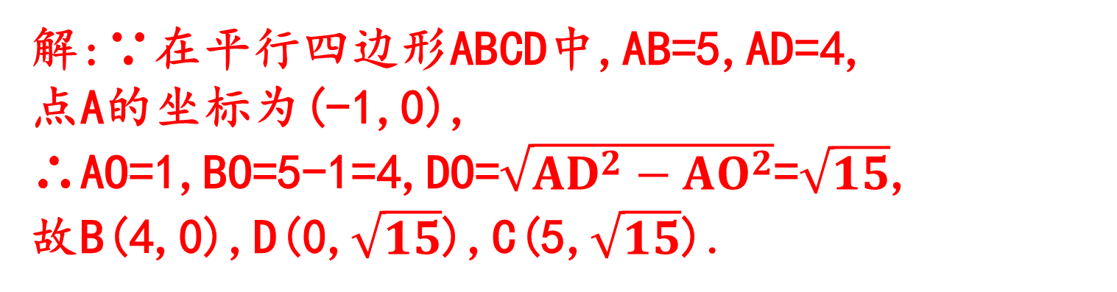
8. 如图,在▱ABCD中,边AB在x轴上,顶点D在y轴上,AB=5,AD=4,点A的坐标为(-1,0),求B、C、D点的坐标.
解:∵在平行四边形ABCD中,AB=5,AD=4,
点A的坐标为(-1,0),
∴AO=1,BO=5-1=4,DO=$\sqrt{AD^{2}−AO^{2}}$=$\sqrt{15}$,
故B(4,0),D(0,$\sqrt{15}$),C(5,$\sqrt{15}$).

Slide 10
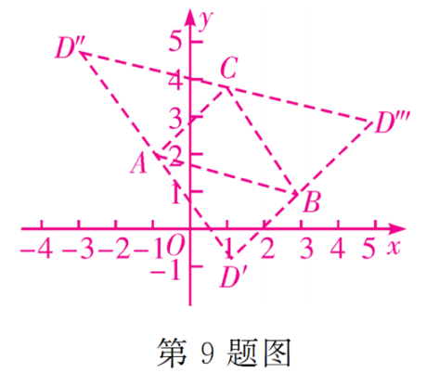
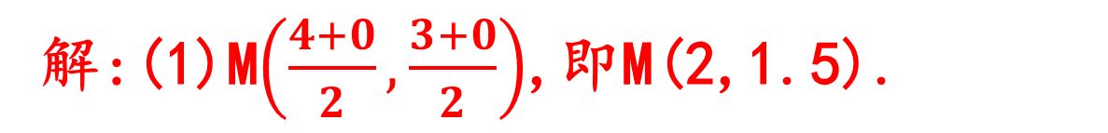
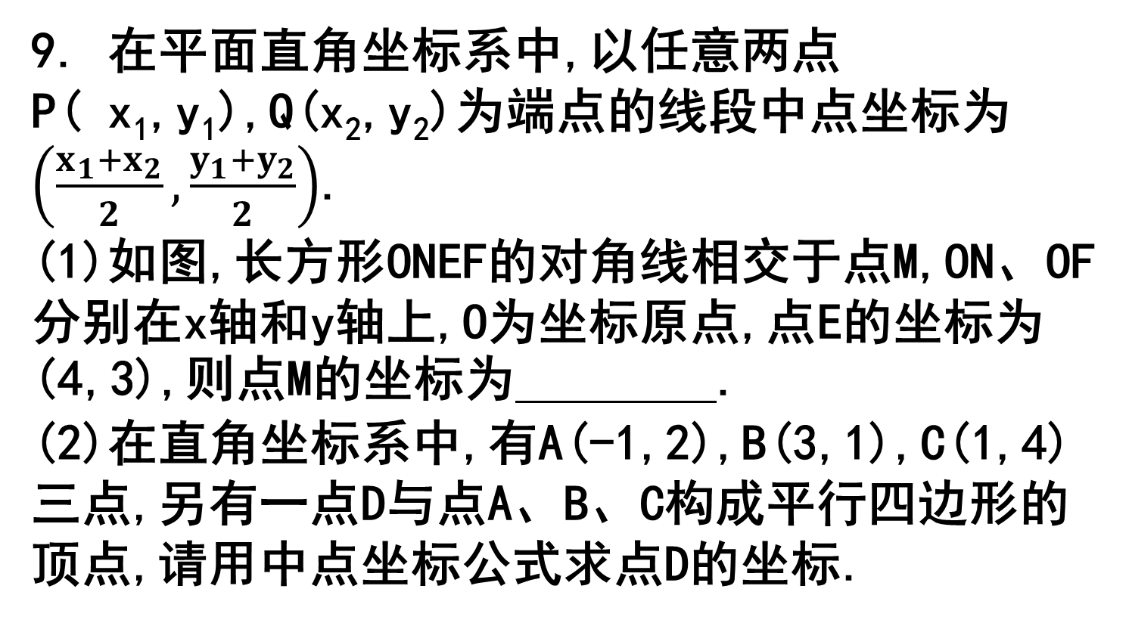
9. 在平面直角坐标系中,以任意两点P( x₁,y₁),Q(x₂,y₂)为端点的线段中点坐标为$\left(\frac{x_{1}+x_{2}}{2},\frac{y_{1}+y_{2}}{2}\right)$.
(1)如图,长方形ONEF的对角线相交于点M,ON、OF分别在x轴和y轴上,O为坐标原点,点E的坐标为(4,3),则点M的坐标为 .
(2)在直角坐标系中,有A(-1,2),B(3,1),C(1,4)三点,另有一点D与点A、B、C构成平行四边形的顶点,请用中点坐标公式求点D的坐标.
解:(1)M$\left(\frac{4+0}{2},\frac{3+0}{2}\right)$,即M(2,1.5).

Slide 11
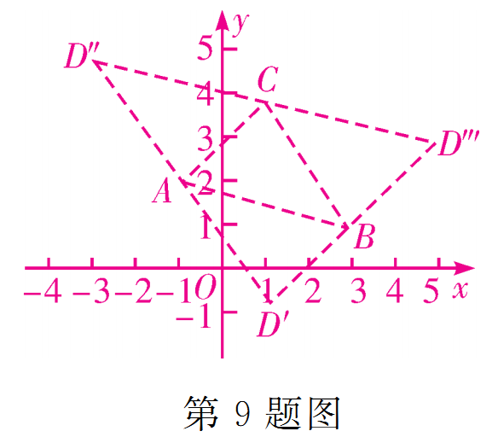
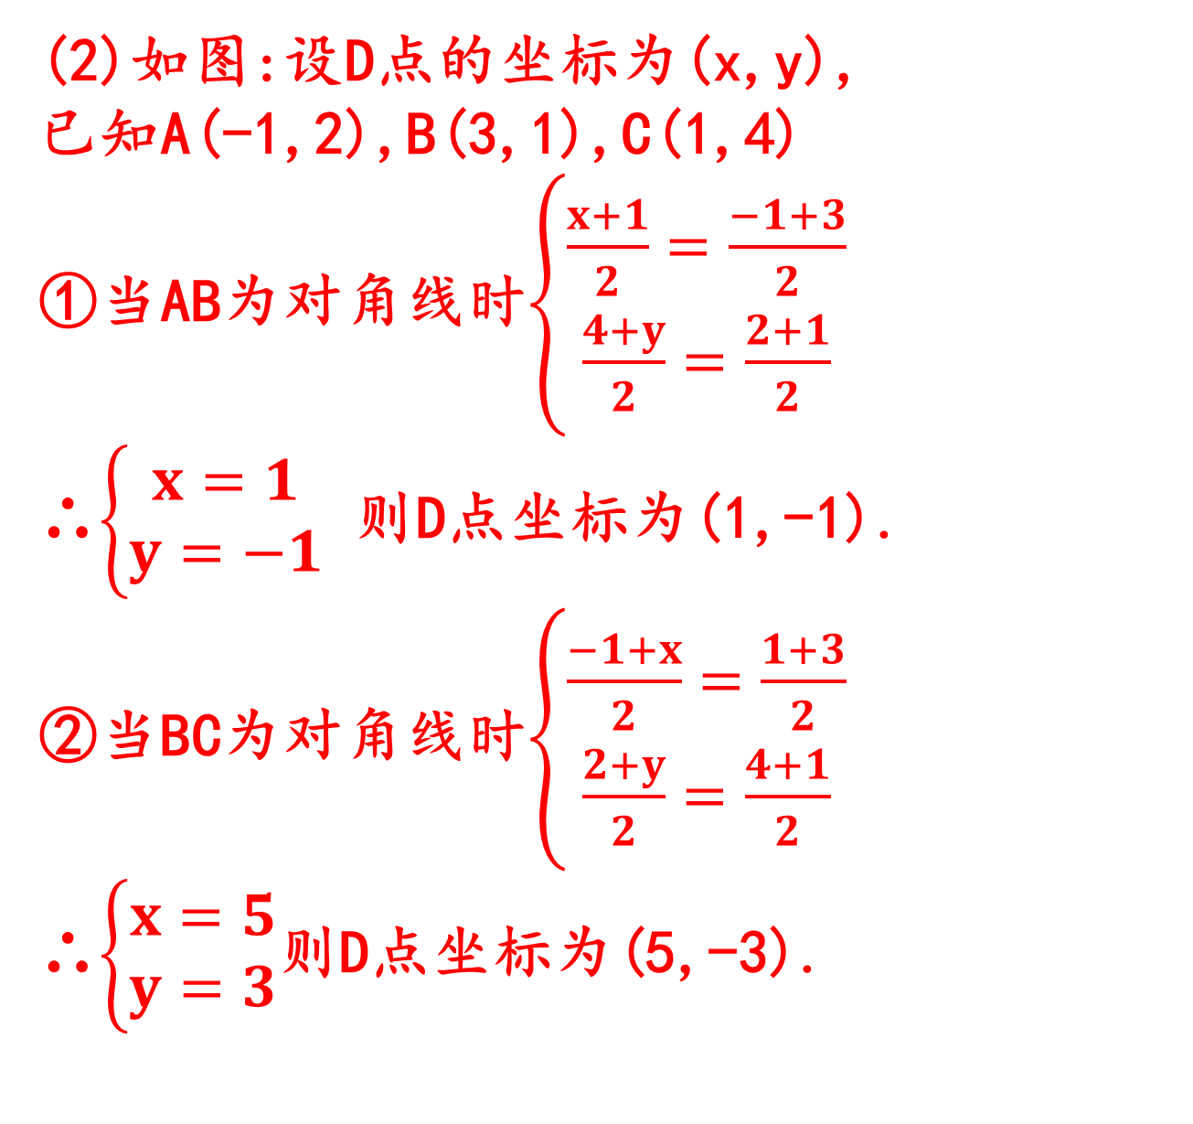
(2)如图:设D点的坐标为(x,y), 已知A(-1,2),B(3,1),C(1,4) ①当AB为对角线时$\left\{\begin{matrix}\frac{x+1}{2}=\frac{−1+3}{2} \\ \frac{4+y}{2}=\frac{2+1}{2}\end{matrix}\right.$
∴$\left\{\begin{matrix}x=1 \\ y=−1\end{matrix}\right.$ 则D点坐标为(1,-1).
②当BC为对角线时$\left\{\begin{matrix}\frac{−1+x}{2}=\frac{1+3}{2} \\ \frac{2+y}{2}=\frac{4+1}{2}\end{matrix}\right.$ ∴$\left\{\begin{matrix}x=5 \\ y=3\end{matrix}\right.$则D点坐标为(5,-3).

Slide 12
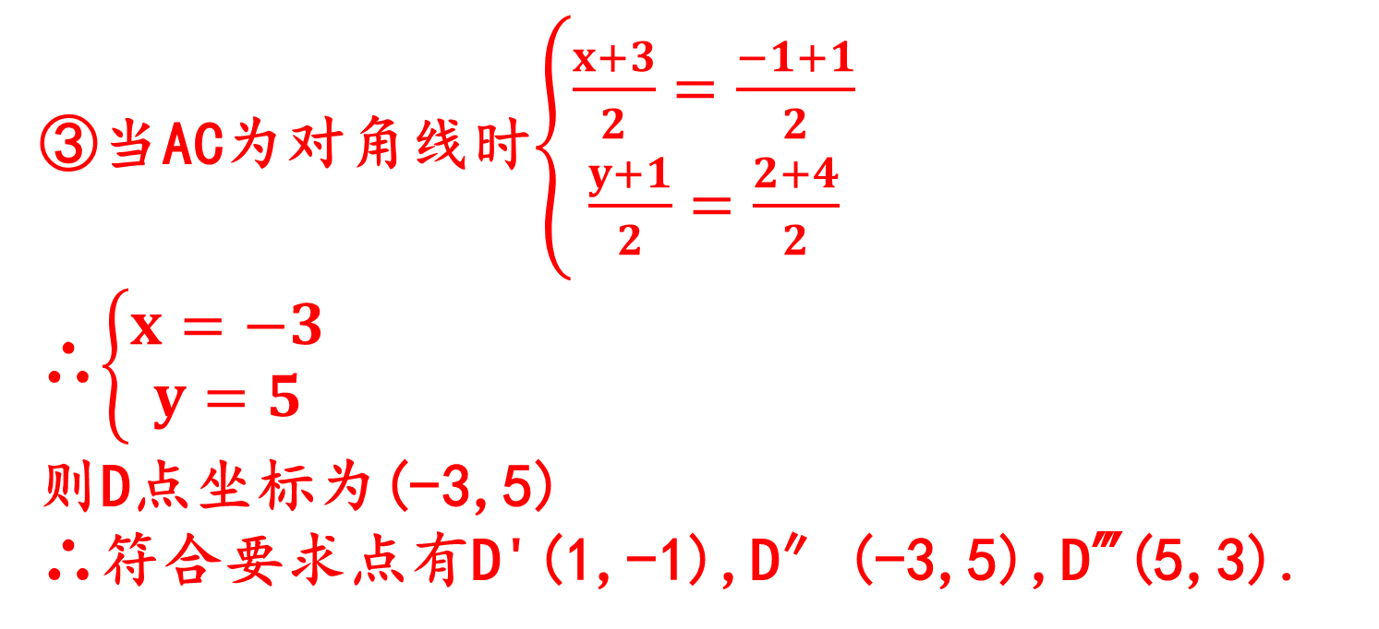
③当AC为对角线时$\left\{\begin{matrix}\frac{x+3}{2}=\frac{−1+1}{2} \\ \frac{y+1}{2}=\frac{2+4}{2}\end{matrix}\right.$ ∴$\left\{\begin{matrix}x=−3 \\ y=5\end{matrix}\right.$ 则D点坐标为(-3,5) ∴符合要求点有D'(1,-1),D″(-3,5),D‴(5,3).

Slide 13
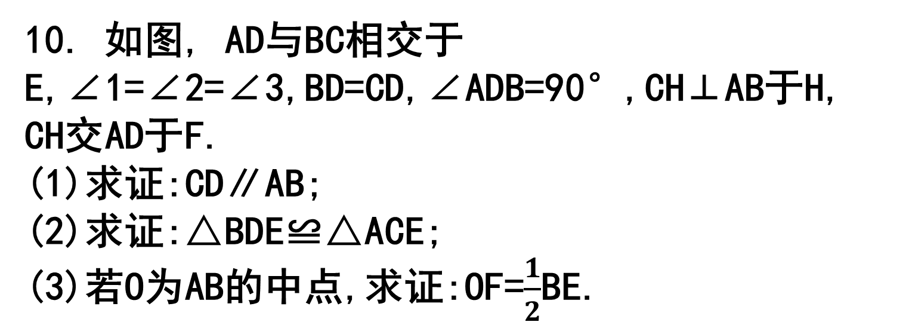
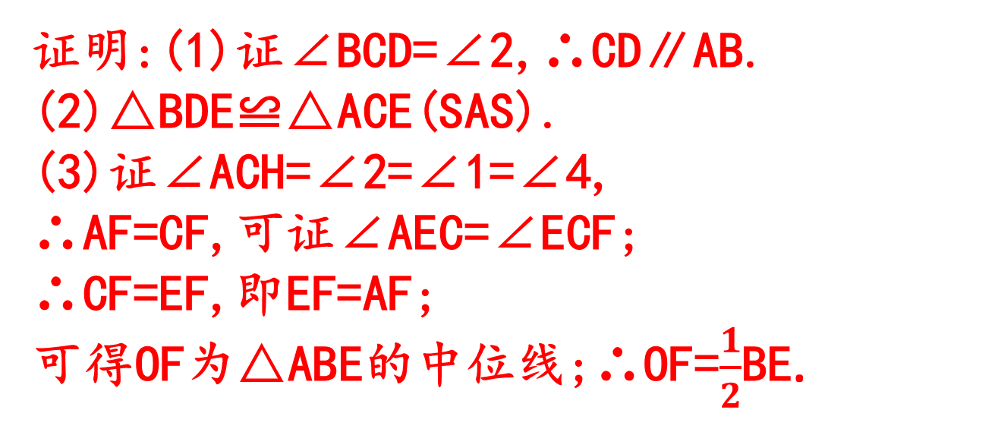
10. 如图, AD与BC相交于E,∠1=∠2=∠3,BD=CD,∠ADB=90°,CH⊥AB于H,
CH交AD于F.
(1)求证:CD∥AB;
(2)求证:△BDE≌△ACE;
(3)若O为AB的中点,求证:OF=$\frac{1}{2}$BE.
证明:(1)证∠BCD=∠2,∴CD∥AB.
(2)△BDE≌△ACE(SAS).
(3)证∠ACH=∠2=∠1=∠4,
∴AF=CF,可证∠AEC=∠ECF;
∴CF=EF,即EF=AF;
可得OF为△ABE的中位线;∴OF=$\frac{1}{2}$BE.

